Slide 1

Linunx CentOs 7 ApM 설치하기

Slide 2
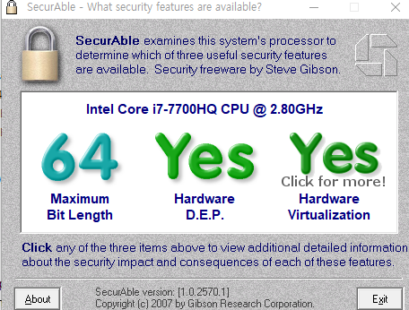
1. 준비물 준비하기
Vmware workstation 설치 (버전은 14, 15 다 가능)
CentOS 7 의 ISO 파일 다운. (오래걸릴수있음. 약 3분~5분소요)
현재 CentOS 공식홈페이지에서 메인에 걸린 ISO를 다운할 경우 CentOS 8 버전을 받게 되므로
조심할것.
3. 본인의 CPU와 하드웨어가 가상화를 지원하는지 확인할것. ( SecurAble 이용해볼것.)
만약 가상화를 지원하지않는다면
Vmware는 이용할수없다.
대개 CPU는 i~ 시리즈면 지원을 함.
그러나 메인보드와 같은것은 개별확인.
BIOS에서 해당 옵션을 켜고 끌수있음.

Slide 3
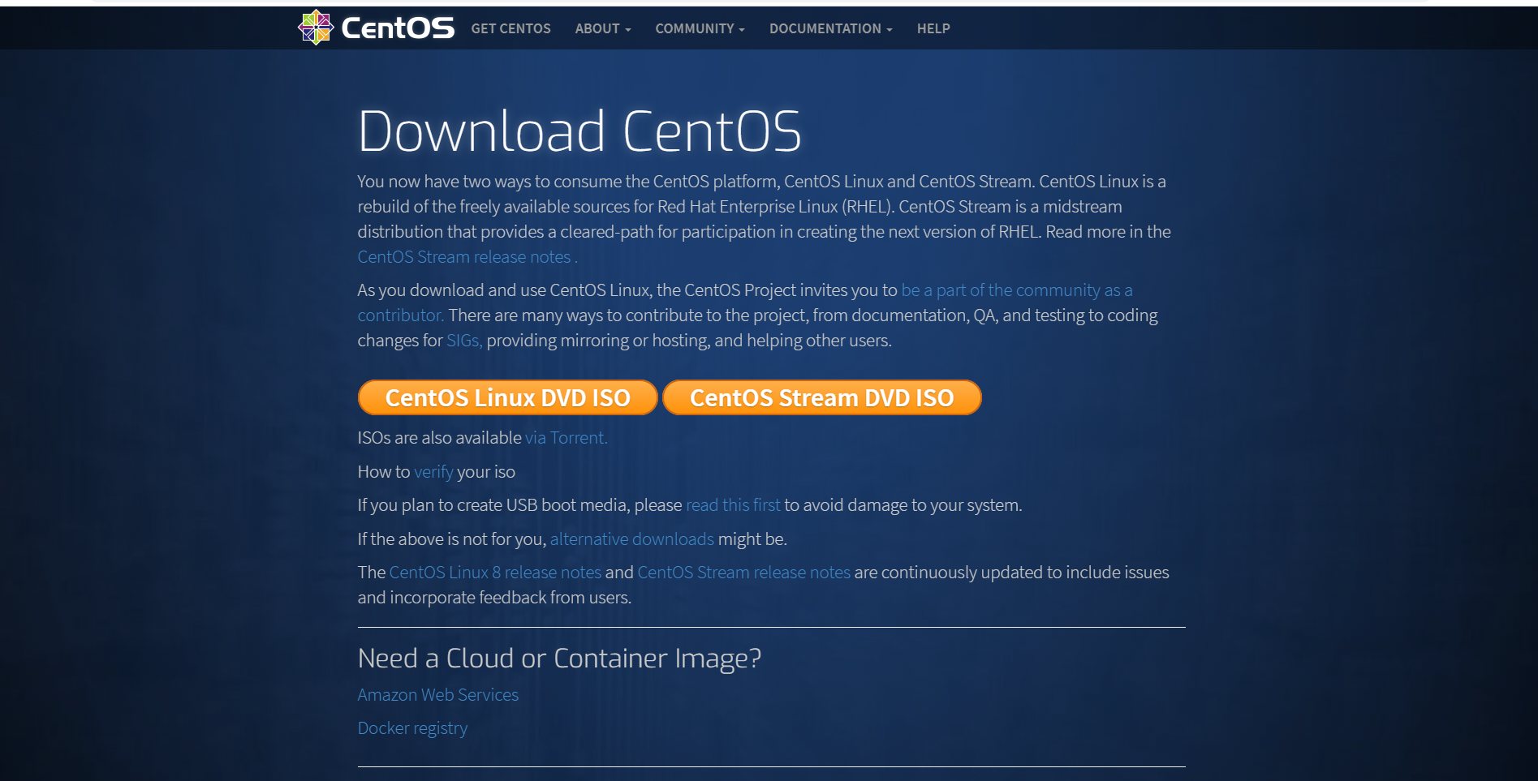
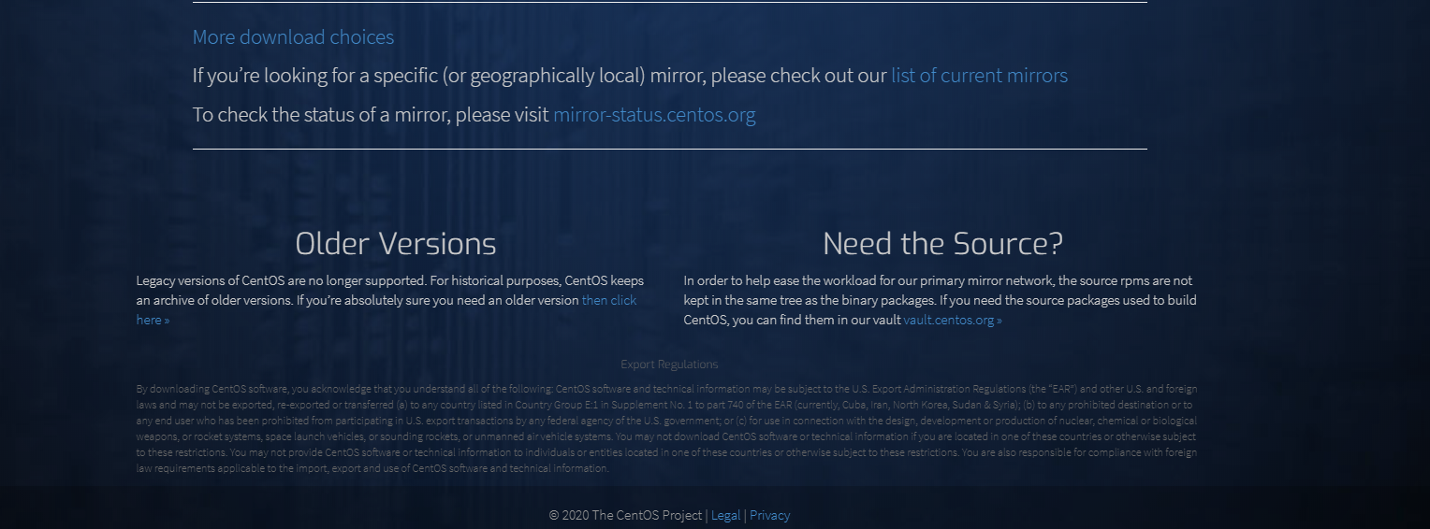
1. 준비물 준비하기
해당 페이지에서 스크롤을 내려
Older versions > click here 로 들어갑니다.(초록네모)
빨간네모의 CentOS가 아니에요!

Slide 4
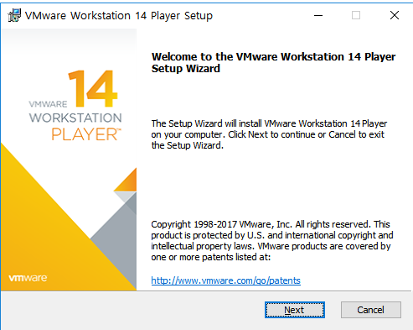
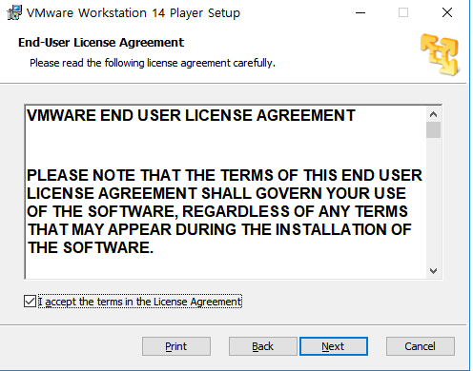
1. Vmware 설치시 옵션

Slide 5
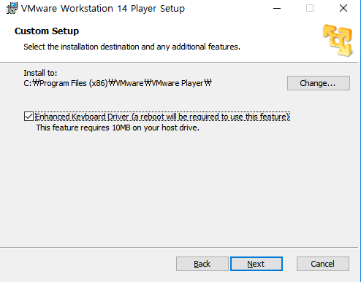
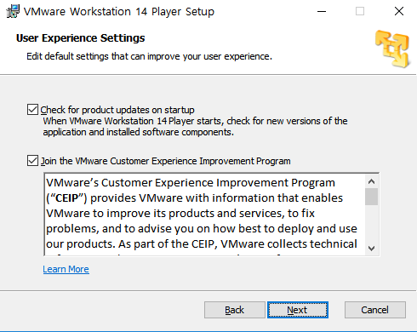
1. Vmware 설치시 옵션
키보드 드라이버 사용여부.
체크해제 해도 됨.
켤때 소프트웨어 버전확인할것인지.
더 나은 환경개선에 동의할것인지.
둘 다 체크해제 해도 됨.

Slide 6
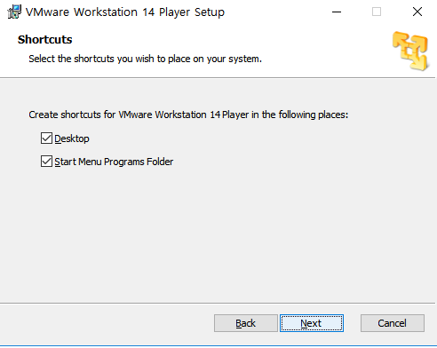
1. Vmware 설치시 옵션
바로가기 옵션 여부.
알아서 선택.

Slide 7
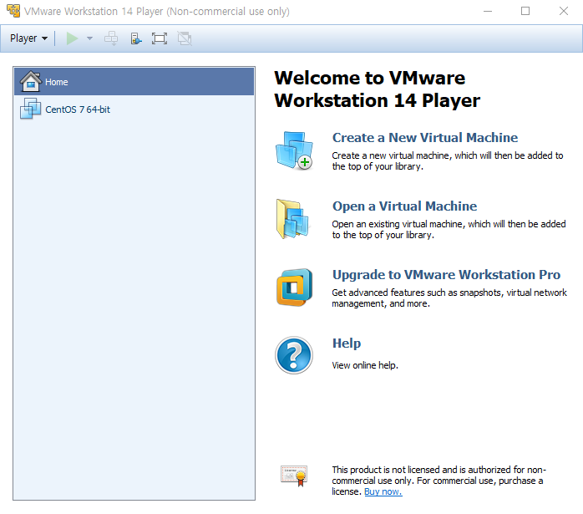
2. Vmware 에서 리눅스 올리기.

Slide 8
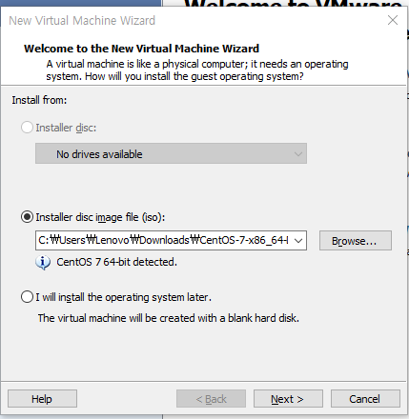
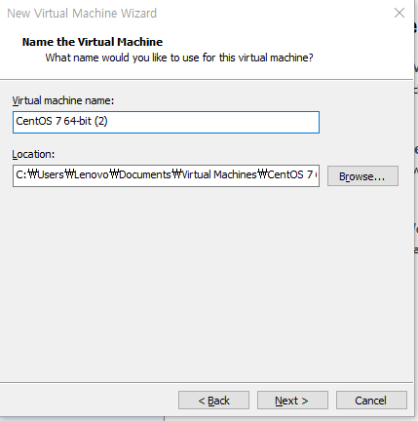
2. Vmware 에서 리눅스 올리기.
다운받은 ISO 위치
가상머신으로 돌릴 OS가 사용할 디스크공간

Slide 9
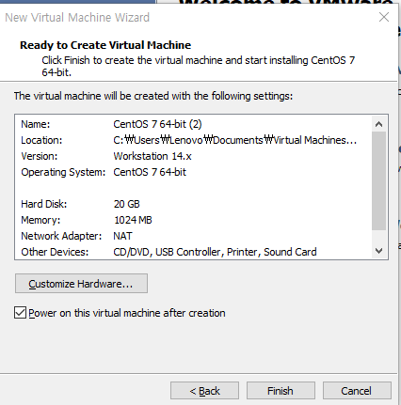
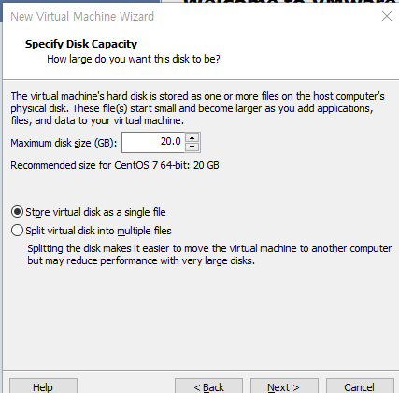
2. Vmware 에서 리눅스 올리기.
디스크사용시 한곳에 저장할지
아니면 여러 개로 나누어 저장할지.
설치 환경 확인하고 Finish.
Memory는 더 주어도 된다. 본인 램의
절반 이하까지만 줄것.

Slide 10
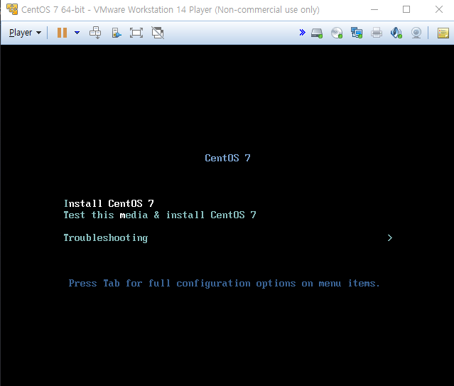
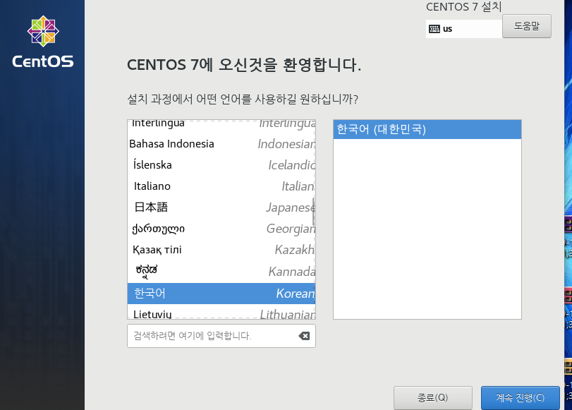
2. Vmware 에서 리눅스 올리기.

Slide 11
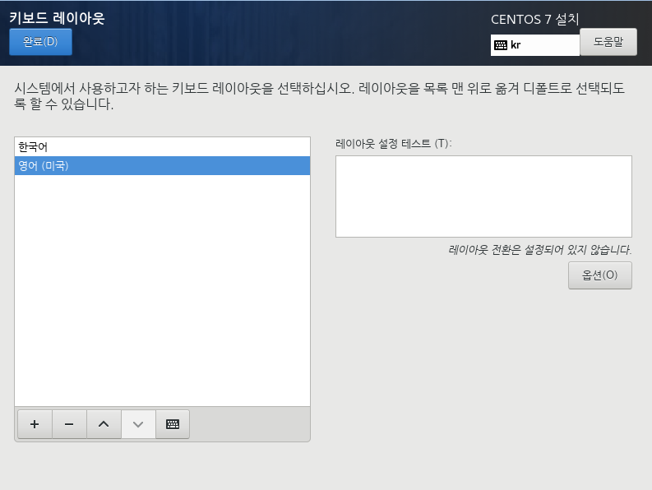
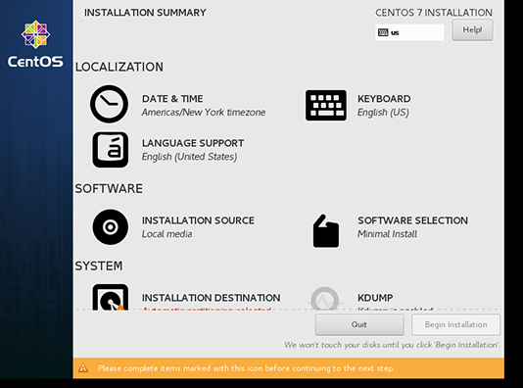
2. Vmware 에서 리눅스 올리기.

Slide 12
2. Vmware 에서 리눅스 올리기.
개발 및 창조스테이션 선택.

Slide 13
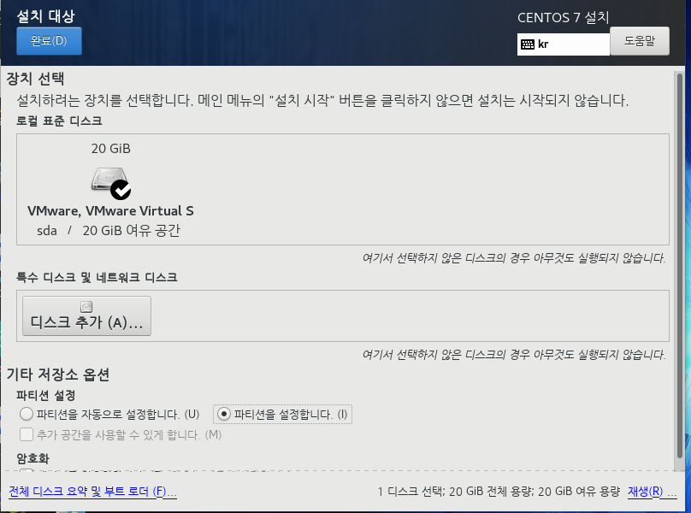
2. Vmware 에서 리눅스 올리기.

Slide 14
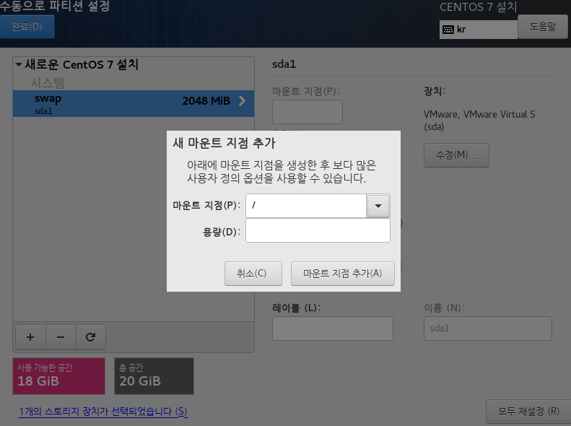
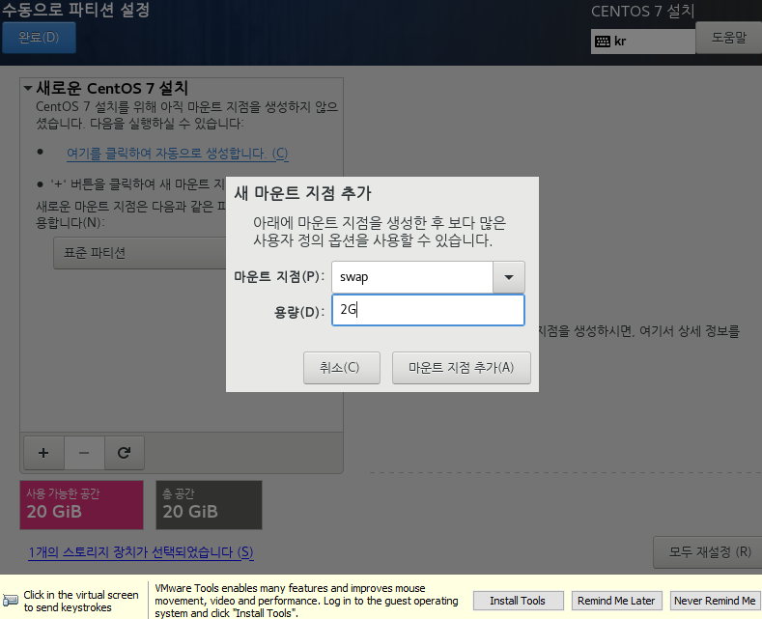
2. Vmware 에서 리눅스 올리기.

Slide 15
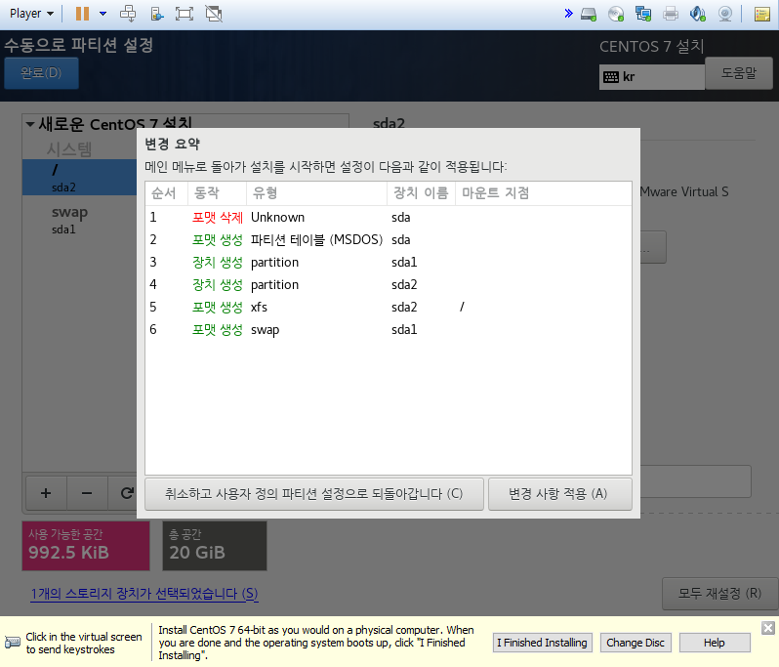
2. Vmware 에서 리눅스 올리기.
이후 완료 한뒤 설치 진행.

Slide 16
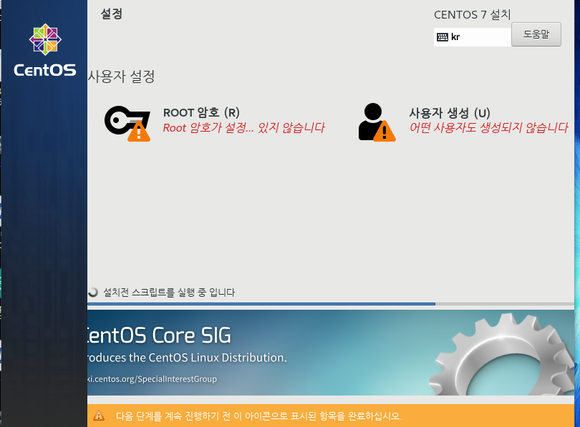
2. Vmware 에서 리눅스 올리기.
ROOT 암호 / 사용자 생성하고 하단에
재부팅 뜰때까지 대기. (약 5분~10분)
암호는 반드시 기억할것..

Slide 17
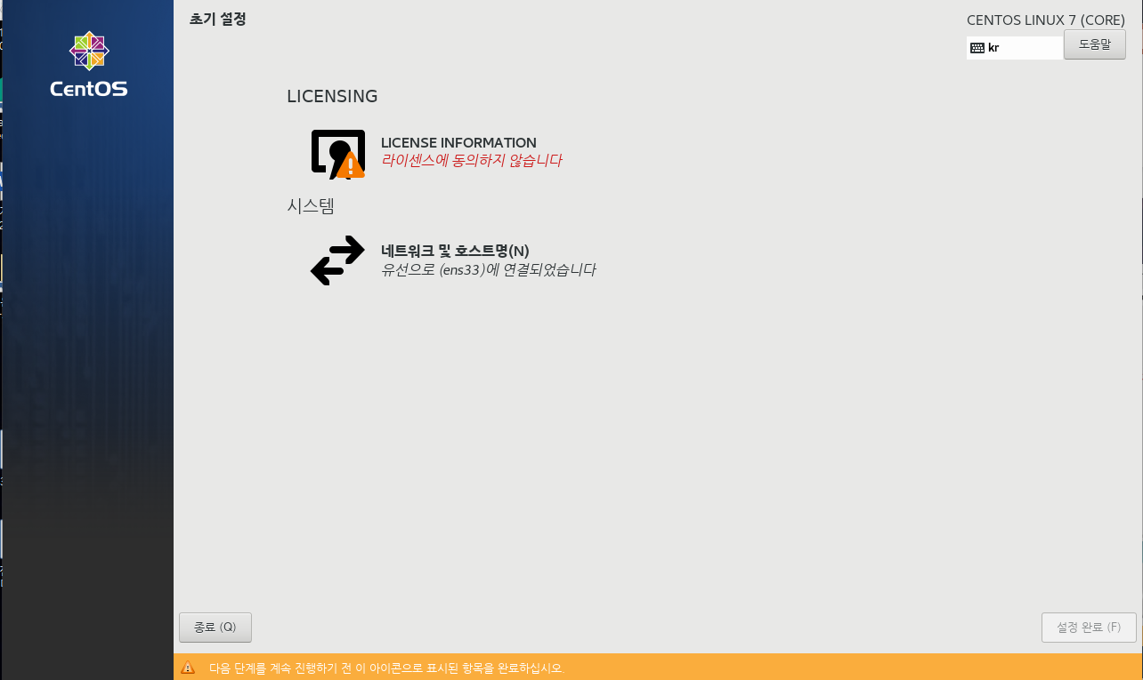
2. Vmware 에서 리눅스 올리기.
라이선스 동의 하고 다음.

Slide 18
2. Vmware 에서 리눅스 올리기.
라이선스 동의 하고 다음.

Slide 19
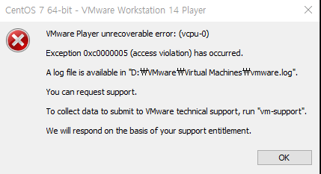
3. 오류가 나요!
워크스테이션이 버전이 높아지면서 나는 오류들도 있고, 원래 자잘한 오류들이
좀 있습니다.
지금은 설치시 일어날수있는 오류들에 대해서 몇가지 나열하겠습니다.
가상화 오류 ( vcpu-0~~vmui or VERIFY )
접근 거부 오류 ( vcpu-0 ~~ Exception)
좌측 사진은 예제입니다.
자신의 오류가 무엇인지 아는 방법입니다.
사진은 vcpu-0 ~ Exception 키워드로
2번 접근거부 오류가 난 상태입니다.

Slide 20
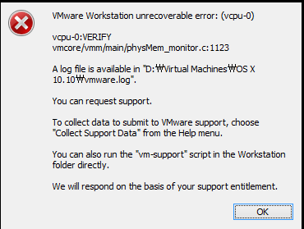
3-1 가상화 오류!
Vcpu-0 키워드와 함께 VERIFY 키워드가 뜬 경우, 가상화 오류에 해당합니다.
주로 BIOS에서 하이퍼기능이 꺼져있을 때 주로 뜨는것으로 생각됩니다.
해결법은 부팅 시 BIOS로 진입하여
Intel Virtual Technology 를 Enable 상태로
변경한 뒤 ,저장하세요.
그 다음 컴퓨터를 완전히 종료 한 뒤
다시 시작하여 Vmware를 실행해봅니다.
만약 해결이 되지않았다면 다음장으로 넘어갑니다.

Slide 21
3-2 접근거부 오류!
Vcpu-0 키워드와 함께 Exception이 뜬 경우 원인이 하나로 통일되어있지 않기 때문에
두가지 해결방법 중 하나로 해결가능합니다.
해결법 1번
C/Program Data / Vmware / Vmware Workstaion 에서
Config.ini 파일을 수정합니다.
파일을 메모장이나 notepad++로 열어
다음 문장을 추가합니다.
smc.version = “0”
만약 권한 문제로 수정이 되지않을경우,
Config.ini 우클릭 > 엑세스 권한부여
> 특정사용자 > Everyone 을 읽기/ 쓰기 로
변경 후 다시 시도하여 수정합니다.

Slide 22
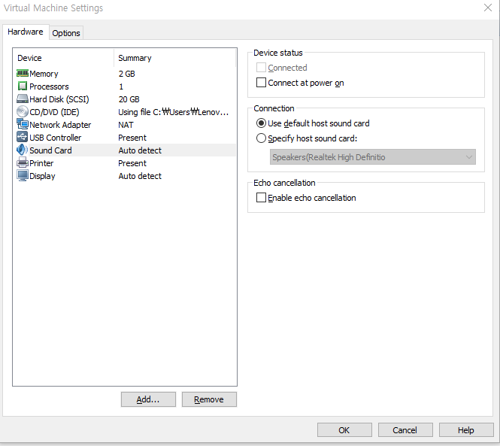
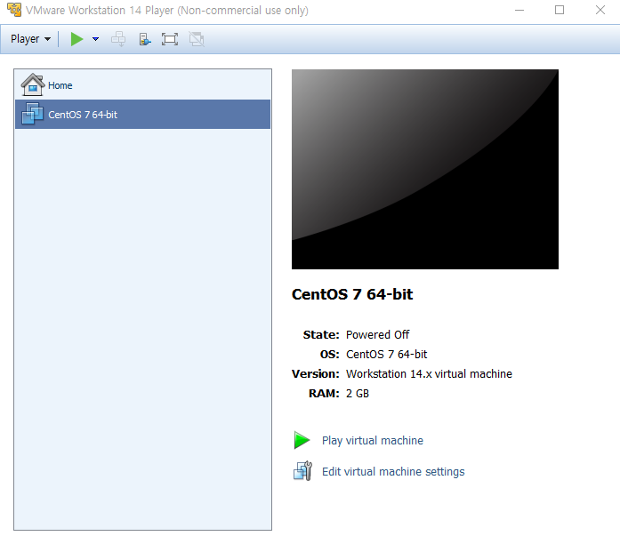
3-1 가상화 오류!
해결법 2. Vmware를 실행하여 사운드 설정을 끕니다. (체크해제)

Slide 23
ApM 설치하기
준비 완료.
이제 APM구축을 해봅시다.

Slide 24
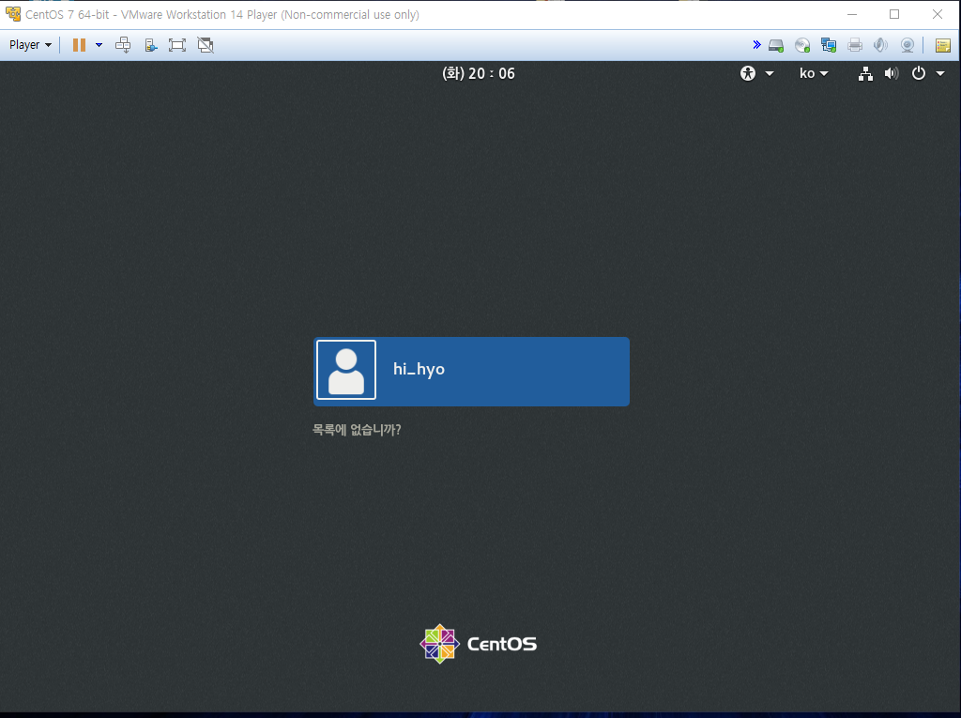
4. APM 설치하기
만약 이 화면 까지 왔다면 앞으로 별 무리가 없을겁니다.
목록에 없습니까? 를 눌러
root 로 로그인합니다.

Slide 25
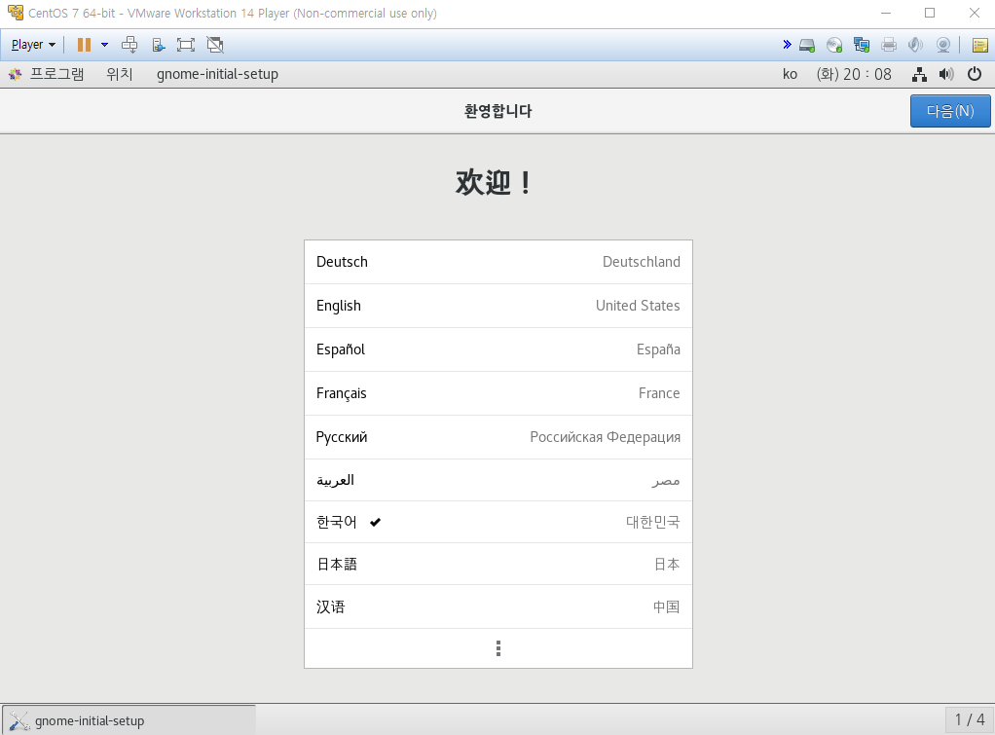
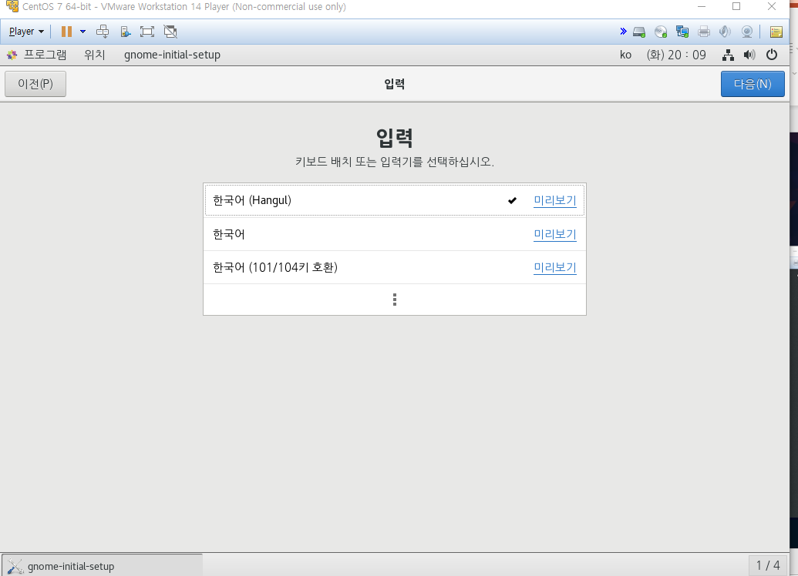
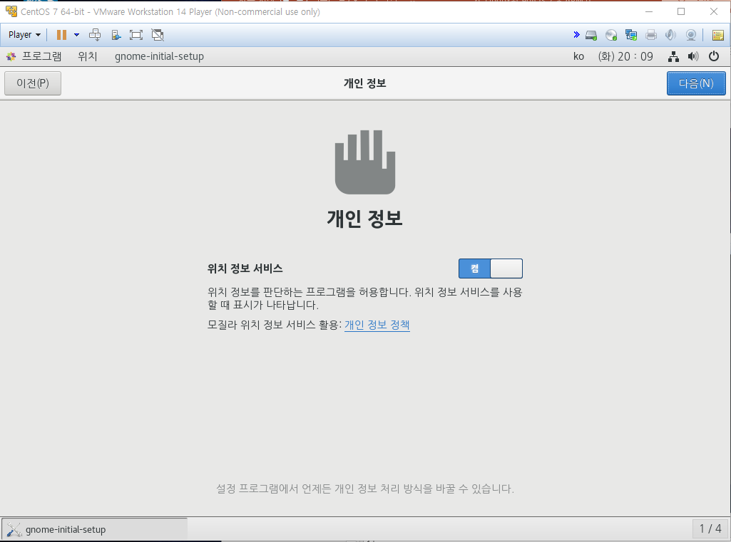
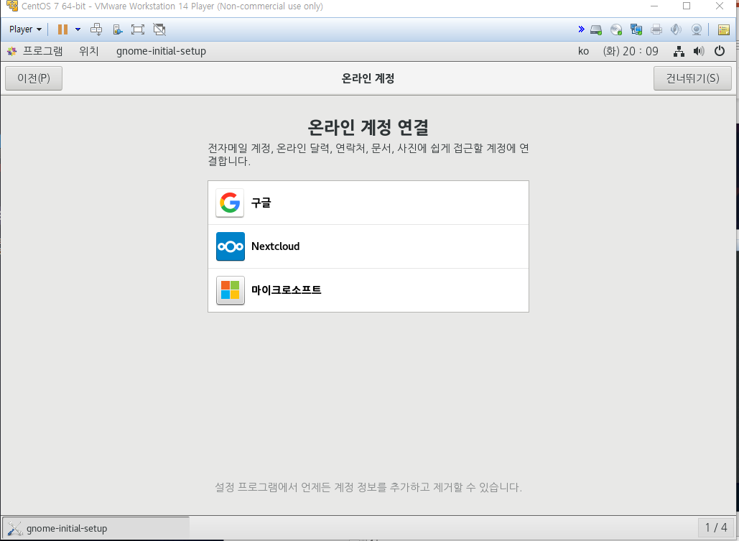
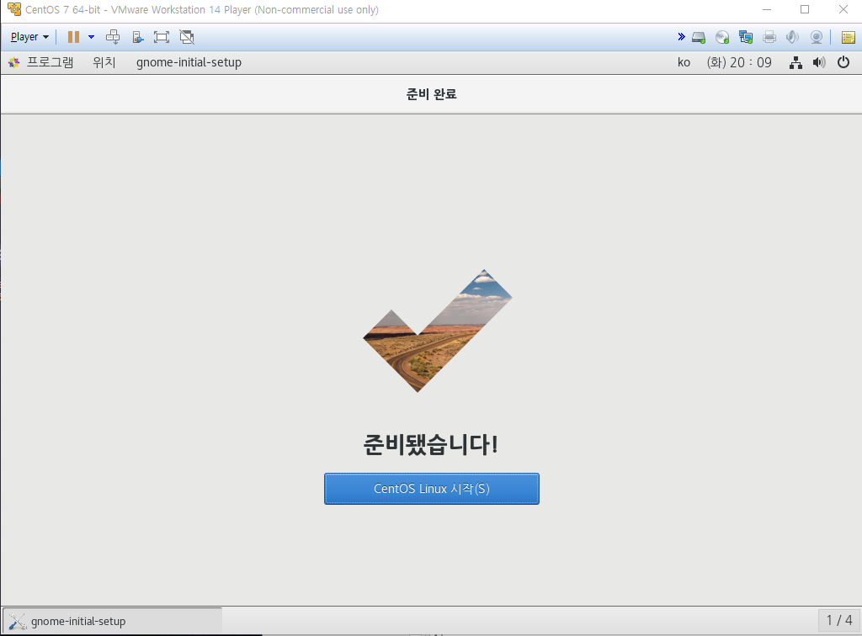
4. APM 설치하기
1
2
3
4
5

Slide 26
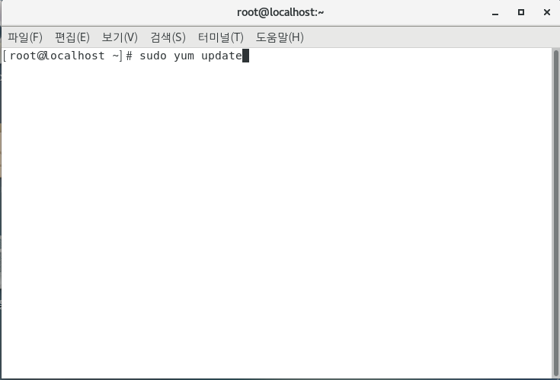
4. APM 설치하기
화면 우측 상단 프로그램 > 터미널
1. 먼저 yum 을 업데이트합니다.

Slide 27
4. APM 설치하기
화면 우측 상단 프로그램 > 터미널
Yum 으로 다음 의존성 패키지들을 설치합니다.
Maria DB 또한 yum으로 간편히 설치할수있습니다. 그러나 yum으로 설치 할 경우
최신버전이 아닌 5.x버전이 설치되므로 최신버전 설치를 위해 새로운 저장소를 만듭시다.
이때 명령어 vi는 다음위치에 있는 파일을 편집하라는 의미입니다.

Slide 28
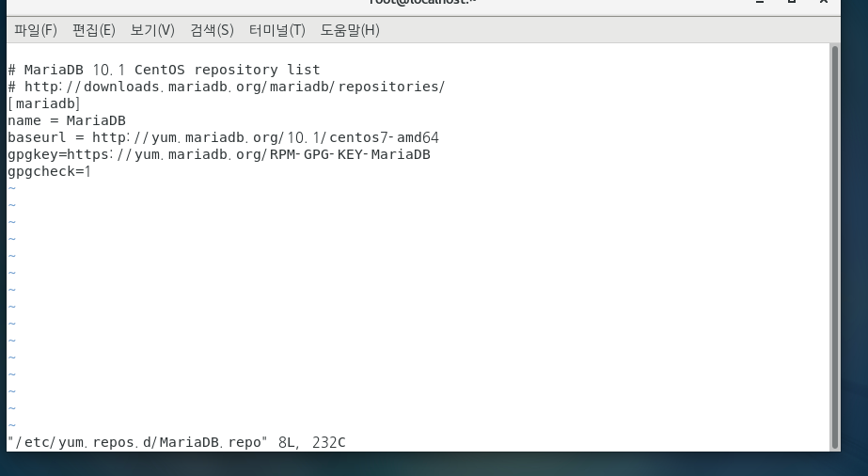
4. APM 설치하기
Vi 로 열면 처음에는 빈칸입니다. 따라서 다음 내용들을 추가합니다.
이때 필요한 vi편집기의 명령어는 I 를 눌러 insert 모드로 바꾼뒤, 타이핑 완료 후 :wq를 입력합니다.

Slide 29
4. APM 설치하기
Yum 으로 Maria DB를 인스톨합니다.
작성하세요.
rpm -Uvh https://dl.fedoraproject.org/pub/epel/epel-release-latest-7.noarch.rpm
rpm -Uvh https://mirror.webtatic.com/yum/el7/webtatic-release.rpm
복사 붙여넣기 하면 좋아요.

Slide 30
4. APM 설치하기
작성하세요. Php7 관련 패키지들입니다.
yum install php70w-mysql php70w-pdo php70w-pgsql php70w-odbc php70w-mbstring php70w-mcrypt php70w-gd
yum install php70w-pear php70w-pdo_dblib php70w-pecl-imagick php70w-pecl-imagick-devel php70w-xml php70w-xmlrpc
복사 붙여넣기 하면 좋아요.

Slide 31
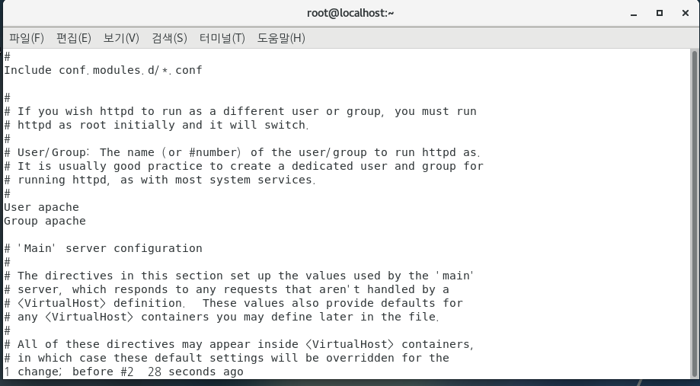
4. apache 환경설정하기
Apache를 원활하게 사용하기위해 다음 파일을 수정해야합니다.
:66 을 먼저입력하여 66번째줄로 이동합니다.
Apache 부분을 nobody 로 수정합니다.
이후
같은 방법으로 96번째줄로 이동하여
ServerName (아이피주소):80 을 입력하여
:wq 로 저장하고 나옵니다
Systemctl start httpd
Systemctl enable httpd
로 아파치 재구동합니다.

Slide 32
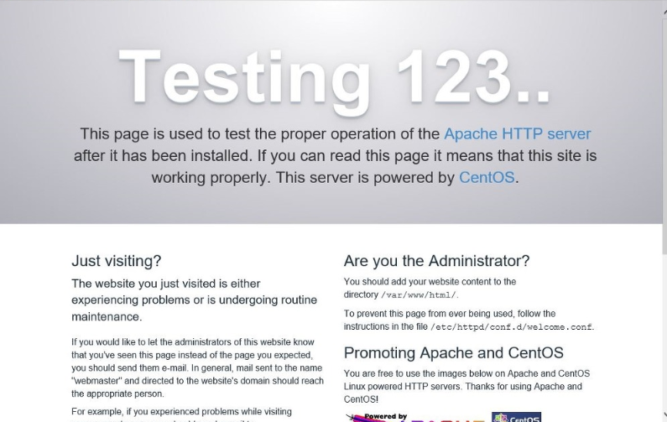
4. Apache 환경설정하기
본인의 아이피주소를 주소창에 입력했을때 다음 화면이 나오면 성공입니다.

Slide 33
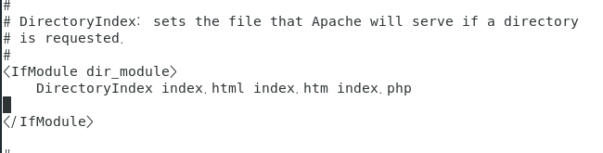

4. PHP 환경설정하기
Apache 환경설정 방법과 동일합니다.
165번째 줄 index.htm index.php 추가
274번째 줄 AddType application/x-httpd-php .php .html .htm .inc
275번째 줄 AddType application/x-httpd-php-source .phps
작성 후 wq
165
274

Slide 34
4. PHP 환경설정하기
cd로 html 파일로 이동합니다.
이후 vi로 phpinfo.php 를 작성합니다.
Phpinfo의 내용은
<?php phpinfo(); ?>
이후 :wq 로 저장합니다.
Php 환경설정을 위해 아파치를 재시작합니다.
Service httpd restart
이후 localhost/phpinfo.php 로 php version 이 쓰인 페이지가 뜨면 정상적으로 완료.

Slide 35
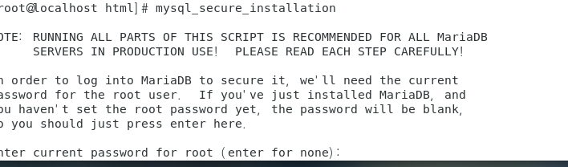
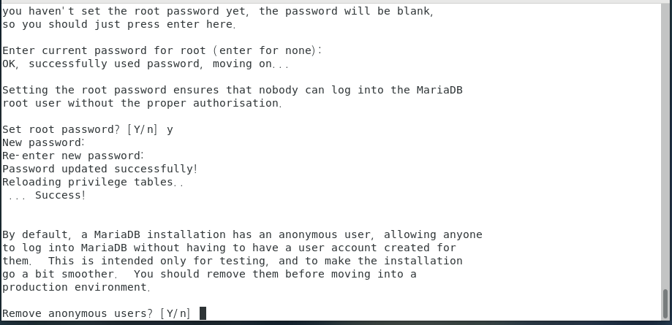
4. MariaDB 환경설정하기
systemctl start mariadb - 환경설정을 위해 마리아DB를 실행시킵니다.
Mysql_secure_installation
현재 지정된 root 비밀번호가 없으니 엔터
새로운 root 비밀번호 설정.
입력시 안보이는게 정상. 입력 후 엔터
이후 디폴트설정이나 보안관련 질문을 하는데 모두 Y

Slide 36
끝
다음시간에는 php 코딩을 해봅시다.

